Slide 1
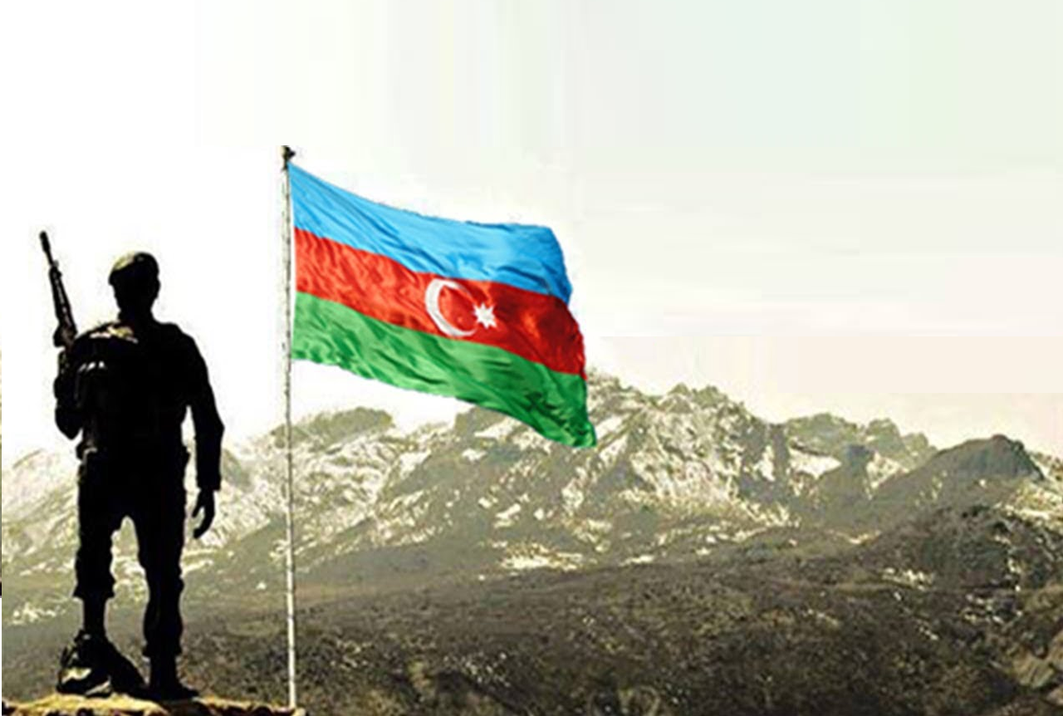

Aprel döyüşləri
- Böyük zəfərin başlanğıcı

Slide 2
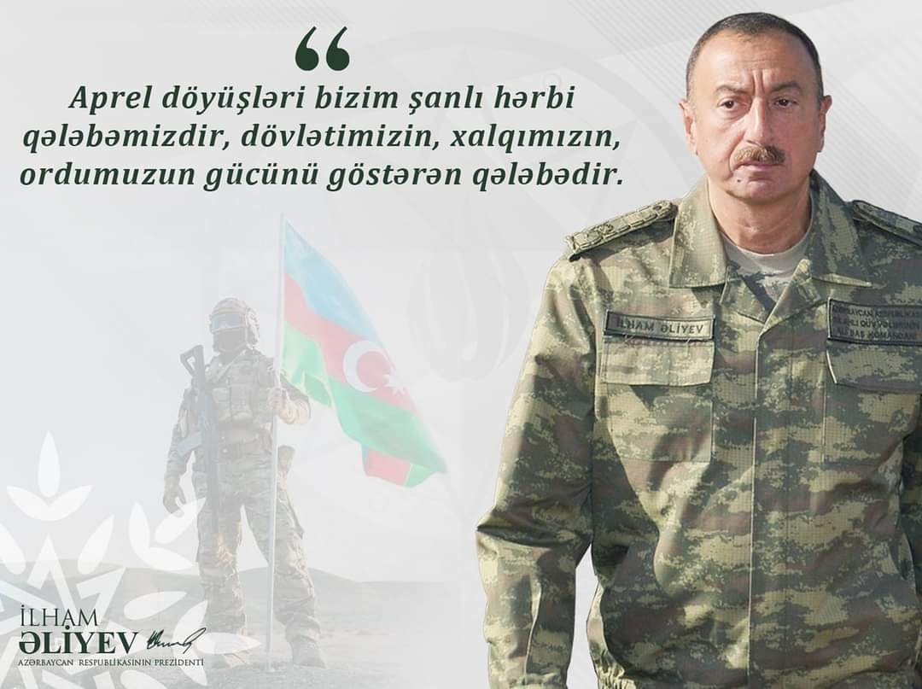

Slide 3
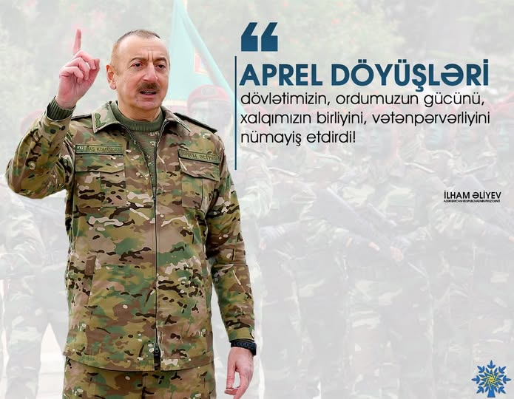

Slide 4


http://web2.anl.az:81/read/page.php?bibid=vtls000719178

Slide 5
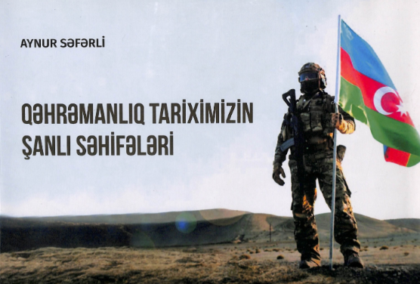
http://web2.anl.az:81/read/page.php?bibid=vtls000764045

Slide 6

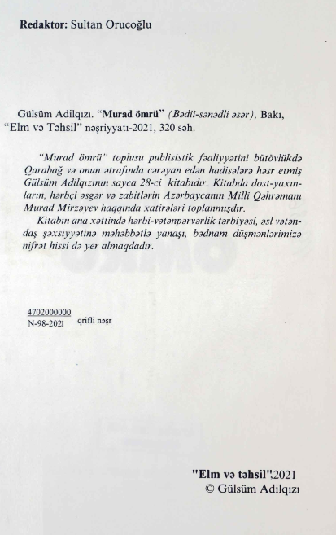
http://web2.anl.az:81/read/page.php?bibid=vtls000746798

Slide 7
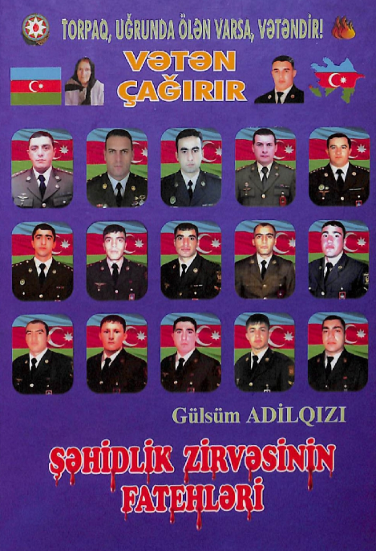
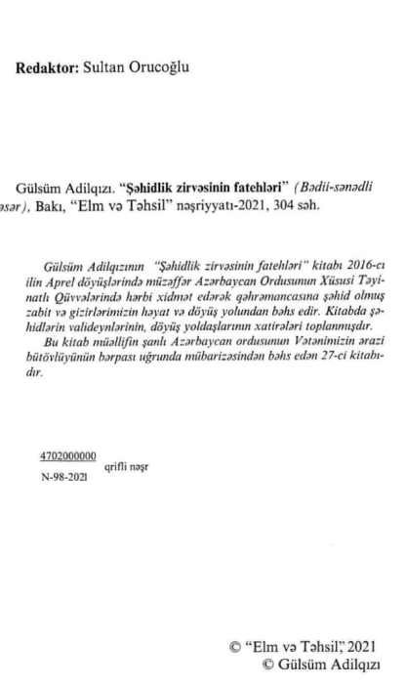
http://web2.anl.az:81/read/page.php?bibid=vtls000746961

Slide 8

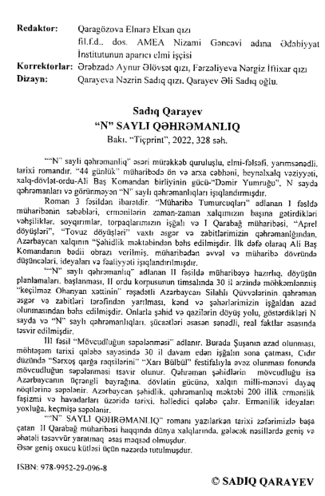
http://web2.anl.az:81/read/page.php?bibid=vtls000839930

Slide 9
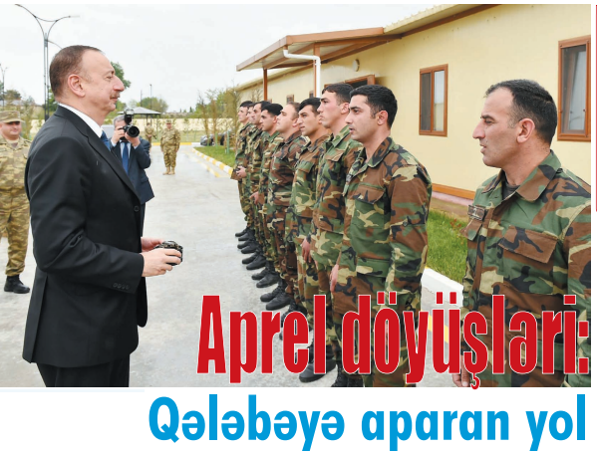
https://www.anl.az/down/meqale/respublika/2024/aprel/885928(meqale).pdf

Slide 10
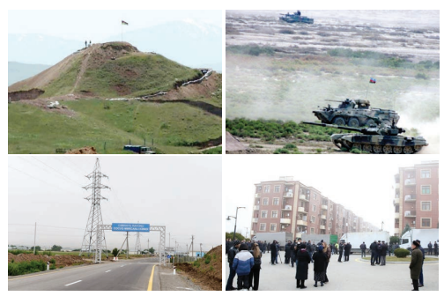
Aprel döyüşlərindən Vətən müharibəsinə...
https://www.anl.az/down/meqale/azerbaycan/2024/aprel/886112(meqale).pdf

Slide 11
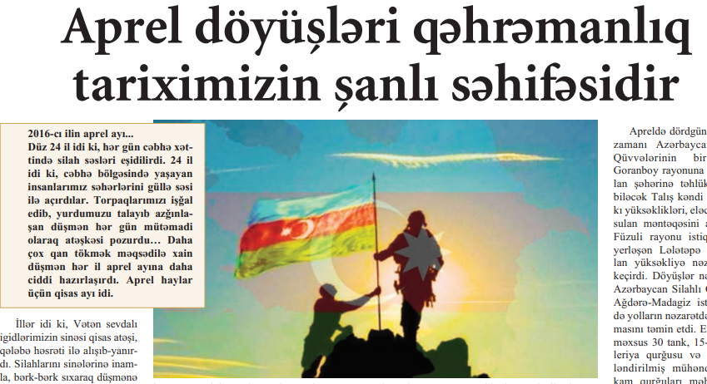
https://www.anl.az/down/meqale/azerbaycan/2024/aprel/886404(meqale).pdf

Slide 12
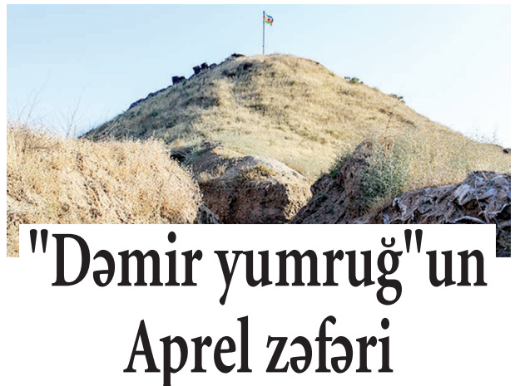
https://www.anl.az/down/meqale/azerbaycan/2024/aprel/885731(meqale).pdf

